Slide 1
австралія
Виконав:
Учень 10 класу
Фурка Тарас

Slide 2


Державний герб
Державний прапор

Slide 3
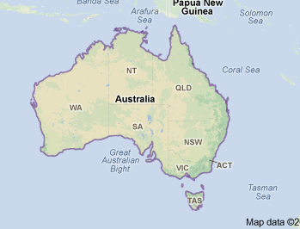
Австралія
Австра́лія (від лат. terra australis incognita — «невідома південна земля») — континент, розташований у Південній півкулі Землі. Омивається водами Індійського океану та Тихого океану. Це найменший і найвіддаленіший від інших материк на земній кулі.

Slide 4
Площа 7 631,5 тис. км²
Довжина берегової лінії 19 600 км
Середня висотанад рівнем моря 215[1]
Найбільша висота над рівнем моря 2 230 м (Косцюшко)
Найменша висота над рівнем моря -12 м (озеро Ейр)
Найпівнічніша точка мис Йорк
Найпівденніша точка мис Південно-Східний
Найзахідніша точка мис Стіп-Пойнт
Найсхідніша точка мис Байрон
Чисельність населення: 20 млн. мешканців
Густота населення: 3 осіб/км²

Slide 5
Кількість населення - 22,7 млн. осіб (2011 р.).
Столиця - Канберра (Canberra) - 350 тис. осіб.
Адміністративний поділ - Австралія - федерація, яка включає шість штатів і дві території: Новий Південний Уельс (New South Wales), Вікторія (Victoria), Квінсленд (Queensland), Південна Австралія (South Australia), Західна Австралія (Western Australia), Тасманія (Tasmania), Північна територія (Northern Territory), Австралійська столична територія (Australian Capital Territory).
Інші великі міста: Сідней (4,4 млн. осіб), Мельбурн (4 млн.), Брісбен (1,95 млн.), Перт (1,6 млн.), Аделаїда (1,17 млн.).
Офіційна мова - англійська.
Релігія: католики - 26%, англікани - 26%, протестанти - 20% (Об'єднана Церква, Союз баптистів, Лютеранська церква і Церква Христа), православні - 4%; іудеї, буддисти, мусульмани.
Грошова одиниця - австралійський долар = 100 центам.
Національне свято - 26 січня - День Австралії (1788 р.).

Slide 6
Членство в міжнародних організаціях
ООН
МБРР
МВФ
СОТ
АТЕС
МФЧХІЧП
ОЕСР

